Slide 1
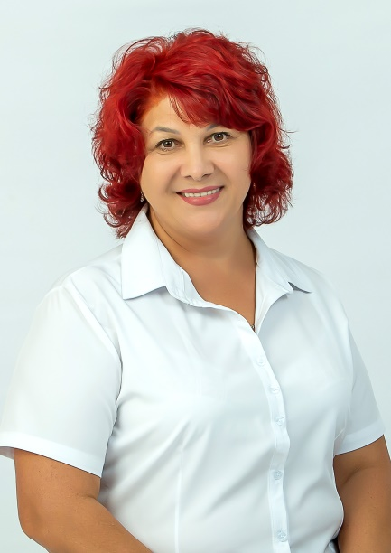

Воспитатель Зверева Елена Петровна
Образование: среднее профессиональное педагогическое
Специальность: дошкольное образование
Квалификация: воспитатель в дошкольных учреждениях
Стаж работы:
Общий стаж – 42 года
Педагогический стаж – 42 года
Результат аттестации:
высшая квалификационная категория по должности «воспитатель», 2022 г.
Мои достижения: Почетная грамота Министерства образования Оренбургской области (2006 г.), Почетная грамота Управления образования администрации
г. Орска, 2021 г.
Профессиональные ценности:
любовь к детям, умение принимать решения, интуиция, выносливость, добросовестность, трудолюбие, дисциплинированность
Интересная информация обо мне:
Много профессий на свете, но эту не выбирают, выбирает ОНА! Для меня профессия воспитателя – это не просто работа, это настоящее призвание. Быть воспитателем - значит любить. И я люблю всех ребят: робких и смелых, медлительных и бойких, разговорчивых и застенчивых, нахожу в каждом свою изюминку. Я учу их радоваться, отличать добро от зла, приобщаю к культуре, учу мечтать, творить, дарю им знания и сама стремлюсь к самосовершенствованию. Ещё с детства я мечтала стать воспитателем. И сейчас, на протяжении 42 лет я каждый день иду к детям, вижу их глаза и понимаю, что меня ждут, я им нужна. Для меня детский сад стал моим вторым домом, в котором в меня верят, любят, ценят. Поддерживать этот огонек душевной щедрости мне необходимо, поэтому я иду в мой второй дом с интересными идеями, с хорошим настроением. Работая с детьми, я остаюсь молодой, бодрой и энергичной, учусь у них открытости и чуткости. Я точно знаю, что правильно сделала свой выбор!

